Slide 1
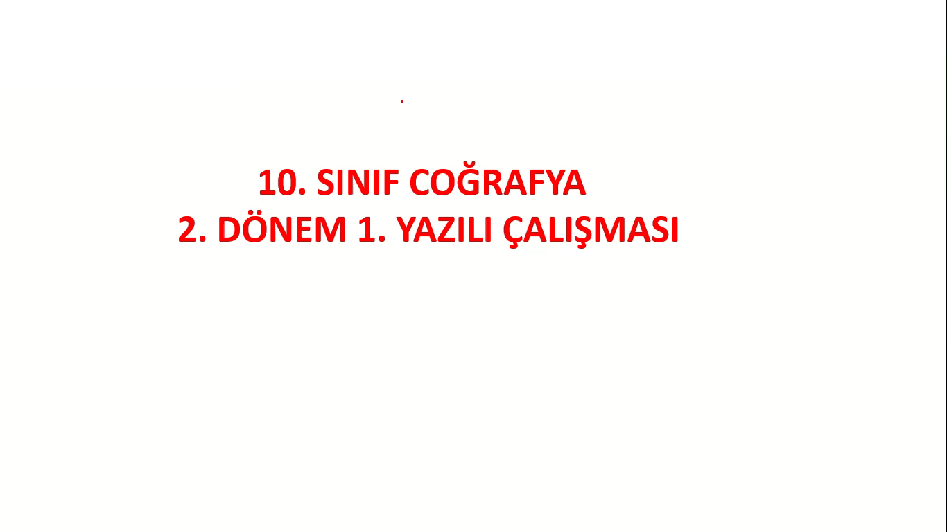
10. SINIF COĞRAFYA
2. DÖNEM 1. YAZILI ÇALIŞMASI

Slide 2
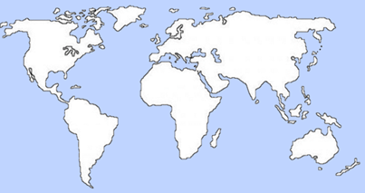
1. Aşağıdaki haritada numaralandırılarak gösterilen deniz, göl, akarsu ve körfezlerin isimlerini yazınız.
1-…………………………..
2-…………………………..
3-……………………………
4-……………………………
5-…………………………..
6-……………………………
7-………………………………
3
1
4
2
5
7
6

Slide 3
2. Tuz gölü, Van gölü, ve Burdur gölünün sularının tuzlu olmasının nedenini açıklayınız?

Slide 4
3. Türkiye’nin akarsularının genel özelliklerinden 4 tanesini yazınız.

Slide 5
4.Aşağıdaki tabloda verilen gölleri oluşumlarına göre eşleştiriniz.
 | Alüvyal set gölü | Kıyı set gölü | Karstik göl | Volkanik göl | Tektonik göl | Heyelan set gölü
Uzungöl
Büyük Çekmece
Salda gölü
Nemrut gölü
Tuz gölü
Köyceğiz gölü
Abant gölü

Slide 6
5.Aşağıdaki ifadelerdeki boşlukları doldurunuz.
1.Yeryüzündeki tatlı su kaynakları içinde en büyük pay ……………………………………… aittir.
2. İki geçirimsiz tabaka arasında bulunan yer altı sularının genellikle insan müdahalesi sonucu yeryüzüne çıkması ile ………………………………… kaynaklar oluşur.
3. İzlanda, ABD ve Japonya gibi aktif volkanların bulunduğu ülkelerde ………………………... kaynakları oldukça yaygındır.
4.Meriç nehri Türkiye ile …………… arasındaki kara sınırını çizmektedir.
5. Ülkemizde jeotermal kaynakların en yaygın olduğu bölge …… bölgesidir.
6. Ülkemizde bulunan ………. Gölü’nün kapladığı alan mevsimden mevsime çok fazla değişir.
10……………Gölü, …………gölü, …………..….. Gölü, ……..…………gölü kapalı havzalıdır.
11. Dünya’nın en büyük gölü ……….. Gölü’dür

Slide 7
6.
A-Toprak oluşumunu etkileyen faktörleri yazınız. Birini açıklayınız.
B-Ekvatoral iklimde bitki örtüsü gür olmasına rağmen toprağın humusça fakir olmasının nedenini yazınız.

Slide 8
7. Toprak tipleri ve oluşumu ile ilgili verilen aşağıdaki ifadelerden doğru olanlarının karşısına D yanlış olanlarının
karşısına Y yazınız.
A-Sıcak ve nemli iklimlerde kimyasal çözülme fazladır. ( )
B-Çöllerde günlük sıcaklık farkı fazla olduğundan fiziksel çözülme fazladır. ( )
C-Ekvatoral bölgede yağmur ormanları altında oluşan, tuz ve kireç oranı az olan topraklara çernozyom denir. ( )
D-Kimyasal çözülmenin yetersiz olduğu bölgelerde toprak oluşumu yavaştır. ( )
E-Akarsuların taşıdığı malzemenin birikmesi sonucu oluşur. Kıyı ovalarında ve çöküntü alanlarda daha çok bulunur. ( )
F- Kalker üzerinde oluşan kırmızı renkli akdeniz topraklarına terra rossa denir. ( )

Slide 9
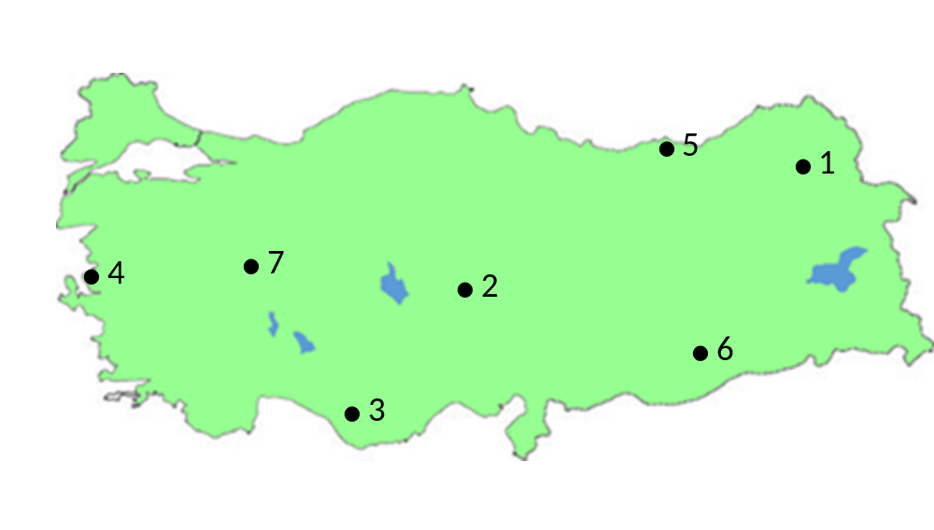
8: Aşağıdaki haritada verilen numaralı alanlarda bulunan toprak türleri ve özellikleri ile
ilgili soruları cevaplayınız.
a-1 numaralı bölgede bulunan toprağın ismini yazınız. ……………………………
b-Kahverengi bozkır toprakları kaç numaralı bölgelerde bulunur?..............................
c-Kaç numaralı bölgede bulunan topraklarda humus az, tuz ve kireç fazladır?.........................
d-Akarsuların biriktirmesi ile oluşan alüvyal topraklar hangisinde bulunur?............................

Slide 10
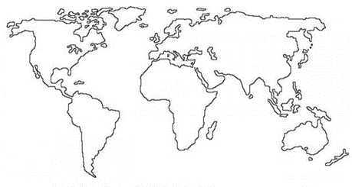
9. Aşağıdaki haritada verilen numaralı bölgelerin doğal bitki örtülerini yazınız.
4
3
2
1
5

Slide 11
10. Aşağıdaki tabloda verilen boşluklara yazılması gereken bitki örtülerini yazınız.
YERYÜZÜNDEKİ BİTKİ TOPLULUKLARI
AĞAÇ FORMASYONU | OT FORMASYONU | ÇALI FORMASYONU | ÇÖL FORMASYONU
Yağmur ormanları | ……………..…… | ……………….. | Kaktüs
Muson ormanları | …………….…… | …………………
Tayga ormanları | ……………….. | Psödomaki
Karışık ormanlar | Antropojen bozkır

